Slide 1
«Изменить мир к лучшему»
Если хочешь изменить мир к лучшему начни с себя.
Выполнила: Бородина Анастасия ученица 5Б МБОУ г.Иркутска СОШ№38 Руководитель: Худолеева Альбина Андреевна педагог – психолог МБОУ г.Иркутска СОШ№38

Slide 2
Что нужно изменить чтобы мир стал лучше?
1. начать с себя
2. помогать пожилым, друзьям, родным
3. экология
4. вредные продукты
5. одиночество

Slide 4
В наше время мало кто помогает пожилым, друзьям, родным. Если каждый человек будет помогать друг другу то 2 человека в мире становятся счастливее. Да, это маленькое количество но если помогать будут все то их будет миллион.

Slide 5
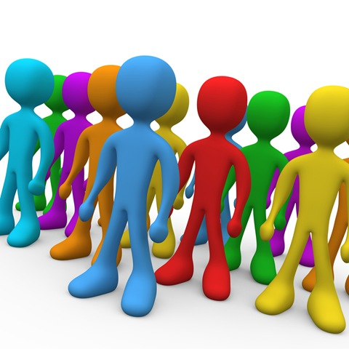
Многие говорят что хотят изменить мир, но для этого ничего не делают

Slide 6
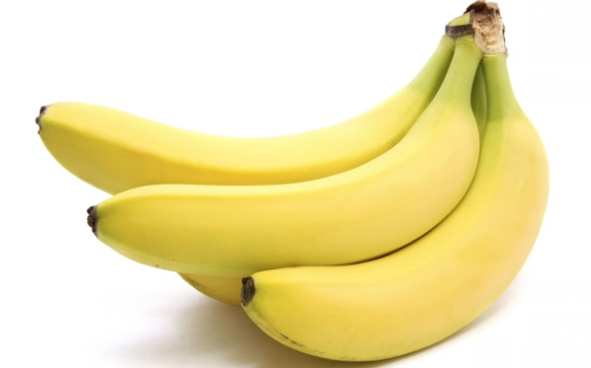
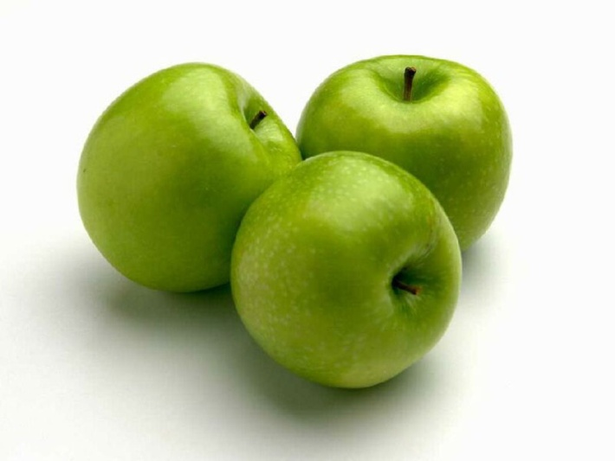
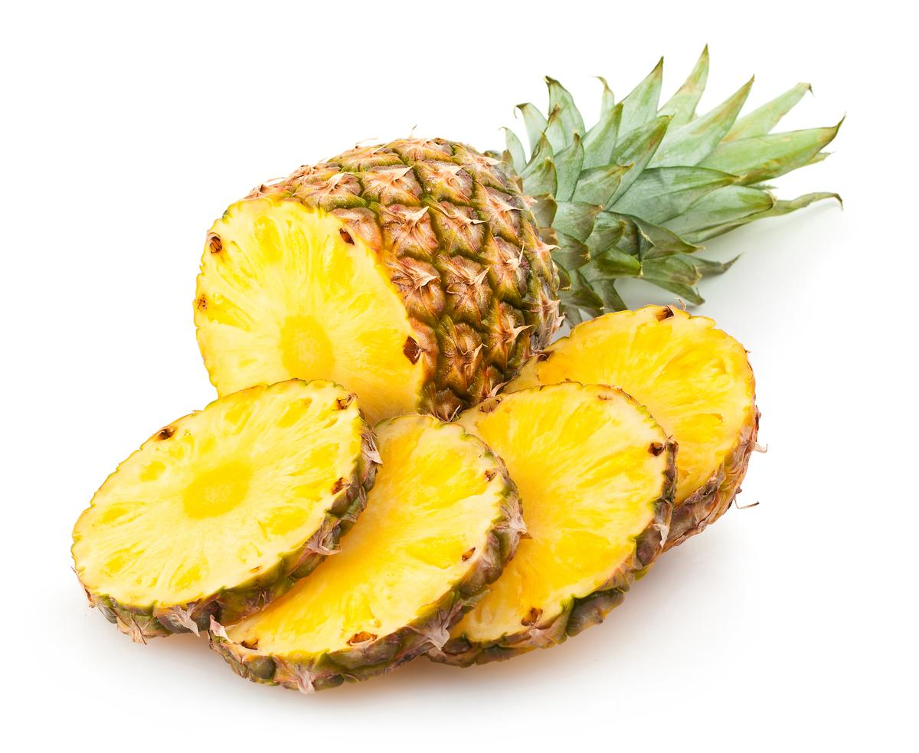
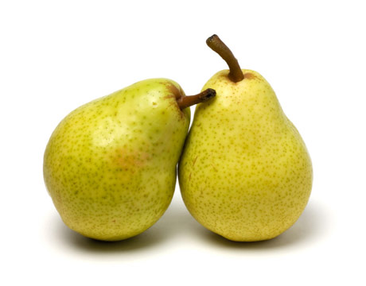
Для человека существуют полезные продукты. В этом человек то и ошибается в основном они пропитаны ядовитыми веществами.

Slide 7
Экология
Если продукты, вещи, посуда будут состоять из экологических матирьялов то мир будет чище и богаче ведь из за мусора умеряют водоемы, животные и даже люди.

Slide 8
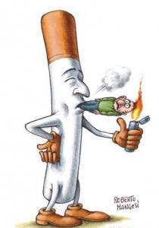
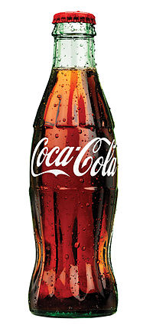
Также сам человек создал вредные продукты из за чего человек умирает и травится .

Slide 9
Одинокие люди снаружи очень загадочны и мрачны, но внутри они не такие, как кажутся.
Внутри они м могут быть творческими людьми. Просто у них возможо нет друзей
Друг может раскрыть самое лучшее что в тебе есть

Slide 10
Люди помогайте друг другу и мир станет лучше.

Slide 11
Спасибо за внимание !

